Slide 1
التدريب على التنسيق
الجلسة الثانية
التاريخ

Slide 2
يجري تسجيل هذه الجلسة

Slide 3
مرحبًا
كم منكم يستمتع برواية القصص؟

Slide 4
فريق التنسيق اليوم
[اسم المنسق رقم 1]
[اسم المنسق رقم 2]

Slide 5
الاسم
الدور في SOI
الرياضة المفضلة
دعنا نسمع منك…

Slide 6
تذكيرات من الجلسة الأولى

Slide 7
الجلسة الأولى: مهارات التنسيق الرئيسية
تذكيرات
التنسيق
التنسيق هو وسيلة لمساعدة الناس على مشاركة الأفكار والخواطر.

Slide 8
الجلسة الأولى: مهارات التنسيق الرئيسية
تذكيرات
تعزز مهارات التنسيق التفاعل والمشاركة
التواصل عن طريق:
التلخيص
التفاعل عن طريق:
التشجيع
الاستماع عن طريق:
طرح الأسئلة

Slide 9
الجلسة الأولى: مهارات التنسيق الرئيسية
تذكيرات
الاستماع عن طريق: طرح الأسئلة
أنواع الأسئلة
مفتوحة:
الأسئلة التي تبدأ بـ "ماذا" و"كيف" وأحيانًا "لماذا". عليها التوضيح والحصول على تفصيل لفتح محادثة.
مغلقة:
الأسئلة التي تكون إجاباتها قصيرة (مثل نعم/لا أو كلمة واحدة) لتضييق/إنهاء المحادثة.
موجّهة:
الأسئلة التي تطالب أو تشجع على الإجابة المطلوبة.

Slide 10
الجلسة الأولى: مهارات التنسيق الرئيسية
تذكيرات
التفاعل عن طريق: التشجيع
نشجع من خلال:
الكلمات:
أووه، نعم، قل لنا المزيد عن ذلك، هذا رائع، هل لدى أي شخص ما يضيفه؟، جيد!، شكرًا لك، وما إلى ذلك.
الإيماءات ولغة الجسد:
الإيماء بالرأس، والحفاظ على التواصل البصري، ووضعية الجسم المنفتحة
إعارة الانتباه:
التقط الكلمة الأخيرة أو الكلمتين الأخيرتين من جملة شخص آخر لبناء ردك عليها، وتأكد من أنك لا تشتت انتباهك عن القيام بأشياء أخرى.
ما الطرق الأخرى التي رأيت أن المنسقين يشجعونك بها أو يشجعون الآخرين بها في التدريب؟

Slide 11
الجلسة الأولى: مهارات التنسيق الرئيسية
تذكيرات
جارٍ التلخيص…
يشجع المشاركين على التفكير أكثر فيما يقولونه أو يقوله الآخرون
يضمن أن كل شخص في المناقشة يفهم جيدًا ما حدث في الجزء المكتمل من المناقشة

Slide 12
الجلسة الأولى: مهارات التنسيق الرئيسية
تذكيرات
تحديد كيفية التعامل مع الأسئلة
عندما يكون لدى أحد المشاركين سؤال، يمكن للمنسق أن يسلك طريقتين…
أنت تعلم الإجابة
أنت لا تعلم الإجابة
الإجابة،
الارتداد أو،
الترحيل، أو،
التجاوز
الارتداد أو،
الترحيل أو،
التجاوز
الهدف من القرار:
وازن بين حاجة المشاركين إلى الانخراط النشط والحاجة إلى التحرك خلال جدول الأعمال

Slide 13
أهداف الجلسة الثانية
معرفة وقت مشاركة قصصك للمساعدة في التواصل والتفاعل مع المشاركين
تحديد مجالات التنسيق للتدّرب عليها

Slide 14
جدول الأعمال
التدريب على التنسيق
الوقت | بند جدول الأعمال
0:00 | البداية، المقدمات، الأهداف، جدول الأعمال، قواعد التعلم
0:10 | البدء: قوة سرد قصتك
0:25 | أسباب أهمية سرد القصص عند التنسيق
0:35 | ربط قصتي بالآخرين: الجولة الأولى
1:20 | استراحة
1:25 | ربط قصتي بالآخرين: الجولة الثانية
1:50 | عرض كامل الموضوع: تخطيط العمل
2:00 | الإنهاء

Slide 15
قواعد التعلم
قواعد التعلم
دعنا نسمع منك…
اتفاقيات لإنشاء مساحة آمنة للجميع للتعلم من بعضهم البعض والاستمتاع وتحقيق أهداف التعلم
ما هي المعايير التي وجدتها مفيدة في توفير بيئة تعليمية جيدة؟

Slide 16
قواعد التعلم
قواعد التعلم لدينا
[القاعدة]
[القاعدة]
[القاعدة]

Slide 17
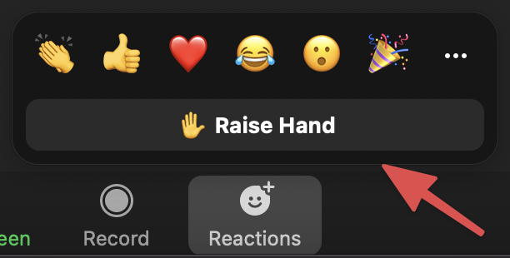
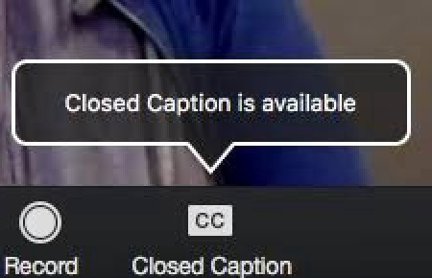
تحقيق أقصى استفادة من Zoom
مربع الدردشة
رفع اليدين
الشروح التوضيحية

Slide 18
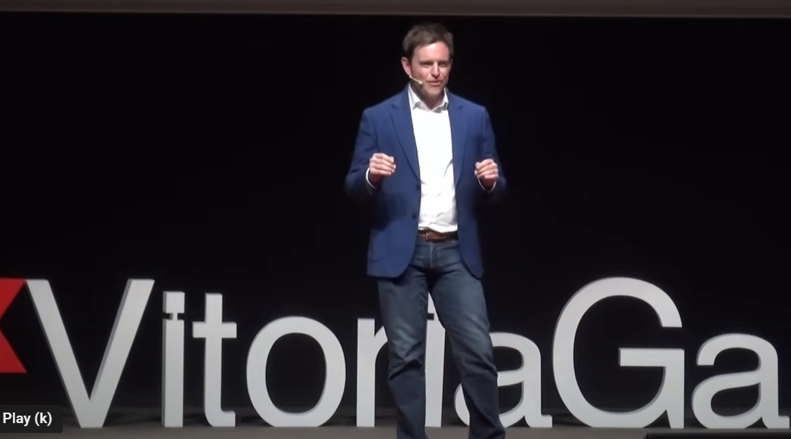
قوة سرد قصتك
ماذا تتذكر من الفيديو؟

Slide 19
قوة سرد قصتك
ينشئ الاتصال
مع الضعف تأتي القوة
يربطنا معًا
فعل الضعف
أعظم أصل
مشاركة للتواصل مع الجمهور

Slide 20
قوة سرد قصتك
لماذا نحب القصص؟

Slide 21
قوة سرد قصتك
تعزز القصص الفهم
تعزز القصص التعاطف (القدرة على فهم مشاعر الآخرين ومشاركتها)
تساعد القصص في توضيح المواقف المعقدة والصعبة
لماذا نحب القصص؟

Slide 22
قبل العمل:
ورقة عمل تطوير قصتك

Slide 23
قبل العمل:
مثال على المدرب
ماذا استفدتَ؟

Slide 24
الهدف:
الوصول إلى قصصنا عندما نحتاج إليها.

Slide 25
لنبدأ التمرين!

Slide 26
لنبدأ التمرين!
للوضع المخصص لك…
بشكل فردي، اقرأ الموقف المخصص لك وأجب عن الأسئلة:
ماذا الذي يسأل المشارك عنه؟
ما النصيحة التي ستقدمها للمشارك؟
ما القصة التي تود سردها على المشاركين لمساعدتهم على الفهم؟

Slide 27
لنبدأ التمرين!
شارك كيف تقوم الإجابات عن أسئلة ورقة العمل بـ
حدد أحد الأشخاص في المجموعة الفرعية "للعب الدور" في هذا الموقف مع أحد المدربين بعد الاستراحة
الغرف المصغّرة

Slide 28
استراحة
5 دقيقة

Slide 29
ممارسة لعب الأدوار

Slide 30
ممارسة لعب الأدوار
المراقبون:
يرجى ملاحظة كيف يستخدم المتطوّع قصته للرد على السؤال
لنلقِ نظرة…

Slide 31
ممارسة لعب الأدوار
التحدث عن الموقف:
"شكرًا لإخبارنا بأهمية التحدث ومشاركة وجهة نظرنا. لكنني لست متأكدًا من أن ذلك سيفي بالغرض في موقفي. فالاجتماعات التي أحضرها مليئة بالكثير من الأشخاص ومن يتحدث ويشارك أفكاره في معظم الأوقات حوالي 5 أو 6 أشخاص فقط. أرغب في مشاركة أفكاري وأعتقد أنها ستساعدنا في إنجاز مشاريعنا بطريقة أفضل. ولكن لا يسعفني الوقت أبدًا، ودائمًا ما يتحدث الآخرون أولاً.
كيف يمكنني إيجاد مساحة للتحدث ومشاركة أفكاري عندما يتحدث الجميع أولاً؟"

Slide 32
ممارسة لعب الأدوار
موقف التفويض:
"كما تعلم، أريد المزيد من المسؤولية والمهام. لكن يبدو أن مشرفي لا يريد أن يعطيني مهامًا أكثر تحديًا. وهو يفعل كل شيء بنفسه.
كيف يمكنني إخباره أنه يمكنني فعل المزيد؟"

Slide 33
ممارسة لعب الأدوار
موقف ارتكاب الأخطاء:
"أدرك أنه يمكننا التعلم من أخطائنا. لكن غير مسموح لنا أن نرتكب الأخطاء! عملنا مهم حقًا وقد تزيد الأخطاء من الحالة السيئة للأفراد. أنا قلق حقًا بشأن الفشل ولا أريد أن أخيب آمال الناس. لكنني أريد أن أجرب أشياء جديدة.
كيف يمكنني الشعور براحة أكبر عند ارتكاب الأخطاء؟"

Slide 34
عرض كامل الموضوع

Slide 35
عرض كامل الموضوع
تخطيط العمل
الموضوعات التي غطيناها اليوم…
أهمية سرد القصص
التدرب على تطوير قصتك
التدرب على سرد قصتك
التخطيط لخطواتك التالية

Slide 36
عرض كامل الموضوع
تخطيط العمل
نموذج خطة العمل
ما أهدافك من سرد القصص والتنسيق في المستقبل؟ (ما الذي تريد تحسينه؟)
كيف ستتمرن على أن تكون راويًا/منسقًا؟
التخطيط لخطواتك التالية

Slide 37
أمثلة
تدريبات مع المهنيين الصحيين
مساعدة المدارس لتصبح أكثر دمجًا
تدريبات القيادة الموحدة لمساعدة المنظمات على رؤية القيمة في توظيف الأشخاص ذوي الإعاقات الفكرية
و أكثر من ذلك بكثير…
فرص التنسيق

Slide 38
شكرًا لك!
نتمنى لك حظًا سعيدًا وأنت تنسق تعلم الآخرين ومشاركتهم ومساهماتهم

